Slide 1
Mechanické vlastnosti kosterního svalu
mechanické vlastnosti, gradace svalového napětí, Hillův tříprvkový model, závislost svalové síly na parametrech svalové kontrakce

Slide 2
Obecné vlastnosti svalového subsystému
iritabilita (dráždivost) – odpověď na podnět,
konduktivita (vodivost) – vedení vzruchu,
kontraktilita (stažlivost) – aktivní změna délky,
adaptabilita – přizpůsobení tvaru a možnost regenerace.
Svalová redundance (nadbytečnost) – více svalů, než je teoreticky třeba – nahraditelnost, stabilita, odlehčení atd.

Slide 3
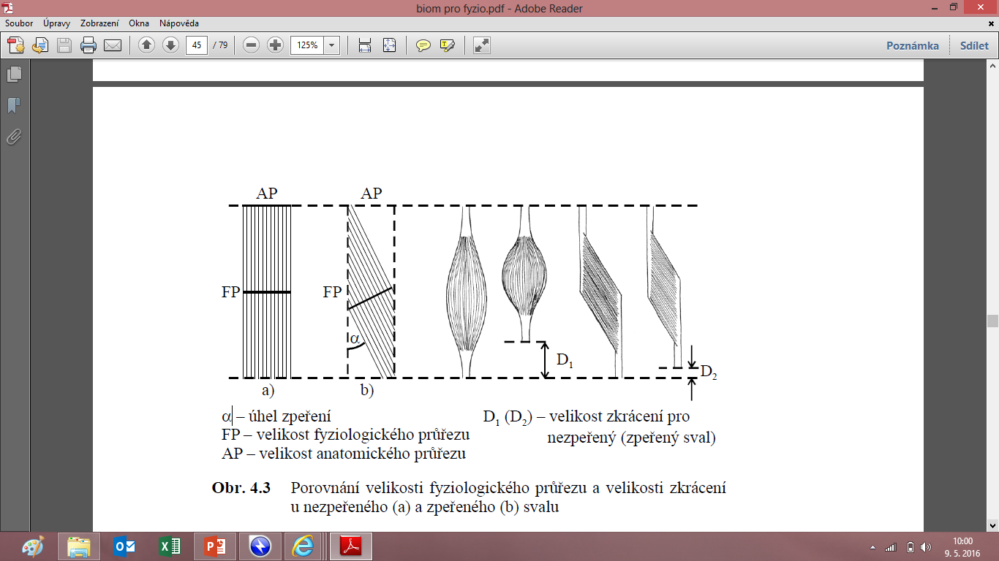
Architektura svalu
Nezpeřený sval - větší zkrácení
Zpeřený sval - větší síla

Slide 4
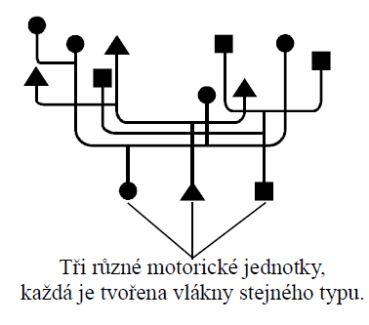
Motorická jednotka
Skupina svalových vláken stejného typu inervovaná jedním motoneuronem (tři až tisíce)
Nejmenší část svalu schopná nezávislé kontrakce
Její vlákna rozptýlena po svalu mezi vlákny jiných motorických jednotek

Slide 5
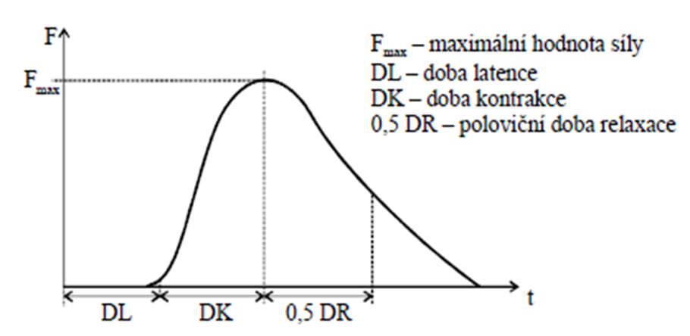
Aktivita motorické jednotky
Princip „vše nebo nic“
Závislost síly na čase

Slide 6
Gradace svalového napětí
Pro dosažení odpovídajícího napětí svalu jsou využívány principy prostorové a časové sumace, zapojovány jsou oba mechanismy
Prostorová sumace
  ke kontrakci motorických jednotek nedochází v jednom okamžiku, vzruch přichází do různých částí svalu fázově posunutý.
  Podle nároku na sílu se aktivují další jednotky - Adrian-Bronckův zákon
  První se pak odpojují ty, co se připojily jako poslední

Slide 7
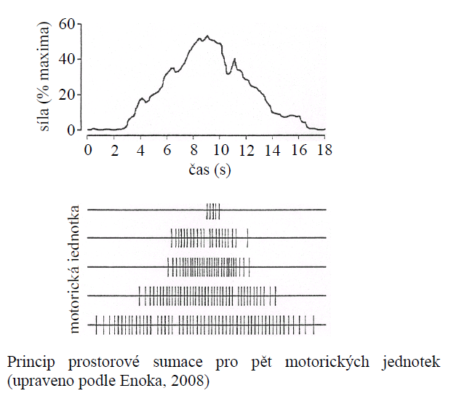

Slide 8
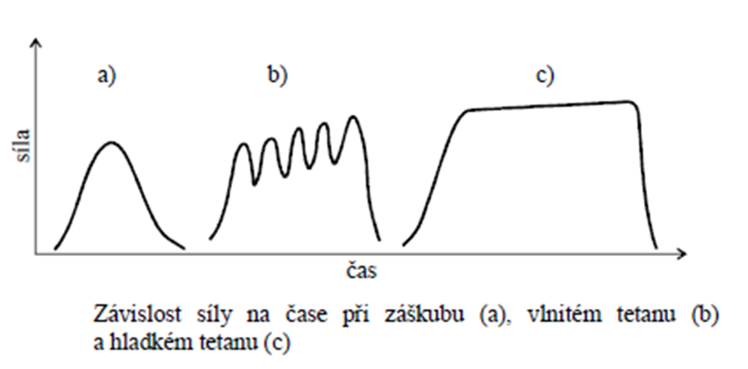
Časová sumace
  Zvýšení frekvence vzruchů aktivujících motorickou jednotku
  Postupně nedosahují úplné relaxace (7-10Hz) – neúplný tetanus
  Vyhlazení dílčích maxim(30 Hz) – hladký tetanus
  Pro kratší svaly je třeba vyšší frekvence pro dosažení maximální síly

Slide 9
Variace v tvorbě síly v závislosti na stimulační frekvenci (Kenney, Wilmore, & Costill, 1999).

Slide 10
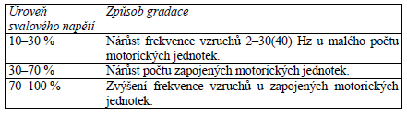
Gradace svalového napětí
Zapojovány oba mechanismy podle druhu pohybu, např.

Slide 11
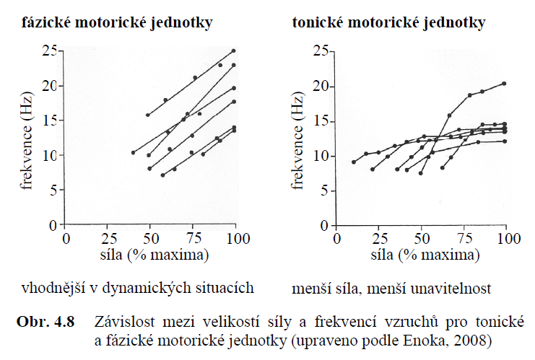
Pro fázické svaly je vztah mezi frekvencí a svalovou silou lineární, pro tonické svaly je tato závislost nelineární, nárůst síly v závěrečné části je méně dynamický.

Slide 12
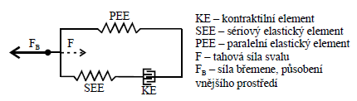
Hillův tříprvkový model jednotky sval - šlacha
vyjádření činnosti svalu při různých typech svalové kontrakce (izometrická x anizometrická – koncentrická, excentrická)

Slide 13
Hillův tříprvkový model
Kontraktilní element – (KE; aktinová a myozinová vlákna)
  Vyjadřuje silově-rychlostní možnosti svalu (sarkomery). Někdy bývá dále rozdělen na dvě složky, kdy myofilamenta ovlivňují velikost síly a efekt viskozity se podílí na rychlostních parametrech.
Sériový elastický element – (SEE; šlacha)
  Má funkci pružiny. Přenáší mechanickou energii produkovanou KE na okolní prvky a částečně ji pohlcuje. Při pohybech, které jsou typické rychlým střídáním svalové kontrakce, je rozhodující pro ukládání elastické energie.
Paralelní elastický element – (PEE; vazivové struktury svalu )
  Může působit proti protažení pasivního svalu. To umožňuje zabránit přetržení svalu (při nedostatečné aktivitě KE) při nadměrném působení vnějších sil.

Slide 14
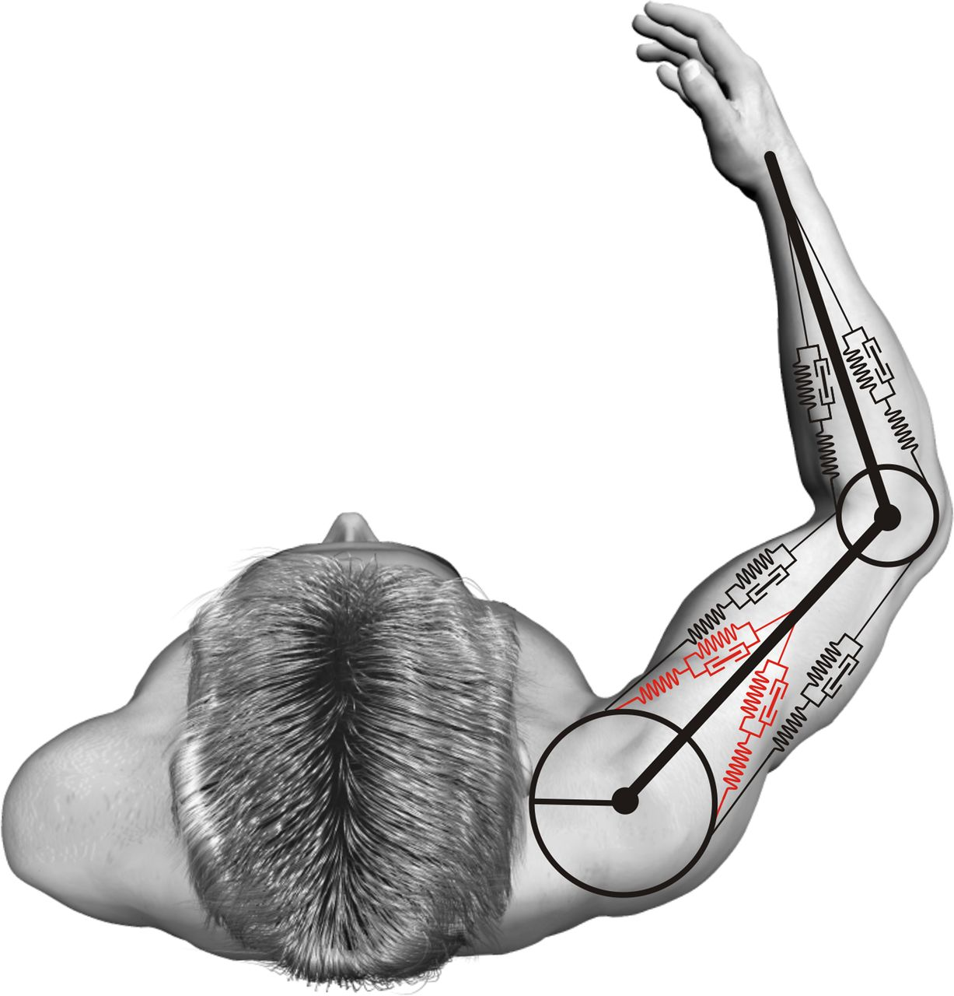

Slide 15
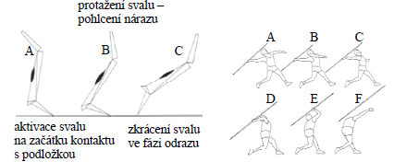
SSC cyklus (stretch – shortening cycle = protahovací – zkracovací)
Vnější energie, která způsobuje protažení elastických elementů, se ukládá ve svalech ve formě deformační energie.
Po excentrické svalové kontrakci lze tuto energii využít pro zrychlení pohybu dané části těla při kontrakci koncentrické
princip plyometrických cvičení

Slide 16
Závislost svalové síly na parametrech svalové kontrakce
výsledná svalová síla je součtem aktivní a pasivní síly.
aktivní síla je určena počtem příčných můstků, počáteční délkou svalových vláken, rychlostí kontrakce, plochou fyziologického příčného průřezu
pasivní síla závisí na tření v kloubu; odporu vazů, kloubního pouzdra a kůže; stlačování a protahování interartikulárních prvků

Slide 17
Velikost síly vs. délka sarkomery
Maximálního napětí svalového vlákna je dosaženo při délce sarkomery kolem 2,0 až 2,5 μm, kdy je vytvořen maximální počet příčných můstků.
Při zmenšení délky sarkomery pod 2 μm se aktivní napětí snižuje, protože dochází k překrytí tenkých filament na opačných koncích sarkomery, které jsou opačně polarizované.
S dalším zmenšením délky je pokles napětí strmý

Slide 18
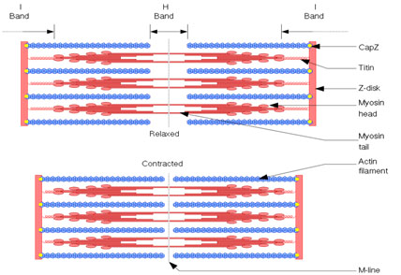

Slide 19
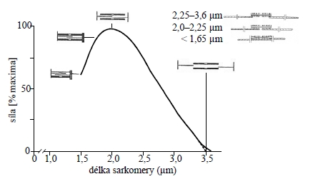

Slide 20
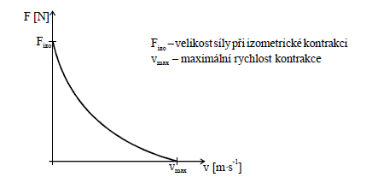
Velikost síly vs. rychlost kontrakce
S rostoucí rychlostí kontrakce se zmenšuje velikost vyvíjené síly

Slide 21
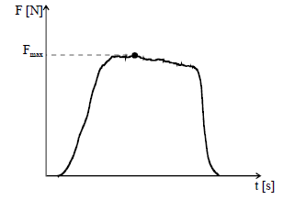
Velikost síly vs. doba kontrakce
Při izometrické svalové kontrakci dochází v první fázi k výraznému nárůstu svalové síly.
Následuje zvolnění nárůstu síly
poté dochází k setrvalému stavu nebo k poklesu síly
i když je maximálního napětí v KE dosaženo asi za 10 ms, trvá podstatně déle než dojde k přenosu síly do SEE a PEE.

Slide 22
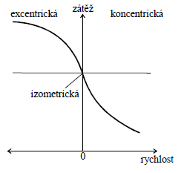
Velikost zátěže vs. rychlost kontrakce

Slide 23
Energie při svalové kontrakci
Energie při svalové kontrakci
  produkce tepla – aktivační + zkracovací
Energie při svalové relaxaci
    relaxační teplo, kdy dochází k přeměně potenciální elastické energie uložené v PEE, SEE
Výkon svalu při svalové kontrakci
  vyjádřen pomocí Hillovy rovnice
  Maximální výkon je dosažen při zatížení svalu, které odpovídá asi 1/3 velikosti maximální síly při izometrické kontrakci.
Účinnost svalu
  Přibližně 20 %

Slide 24
Mechanické vlastnosti svalu
Faktory: věk, pohlaví, zdravotní stav, denní doba (vliv hormonů), stupeň trénovanosti svalu, teplota atd.
Pevnost
  pro lidský sval mezi 0,26 až 0,90 MPa.
  k nevratným změnám (deformaci) dochází po protažení svalu o 40–50 % klidové (fyziologické) délky. Teprve po překročení této hranice můžeme pozorovat 8–15 % protažení tkáně. Přetržení svalu nastává až po změně klidové délky svalu na 1,5 až dvojnásobek.
  pevnost maximálně kontrahovaného svalu – je rozdílná pro různé svaly, přibližná hodnota se pohybuje kolem 1,25 MPa (50–100x menší než u šlach)

Slide 25
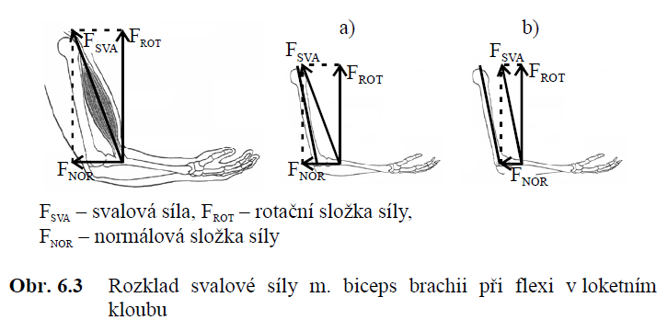
Princip pohybu v kloubech

Slide 26
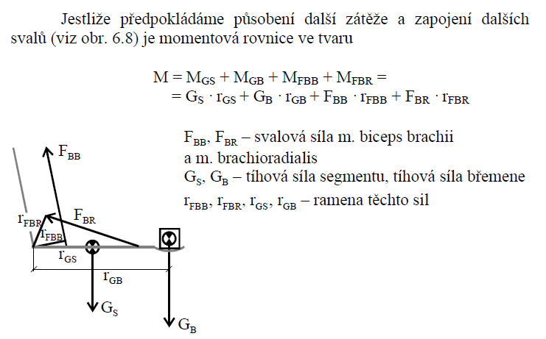

Slide 27
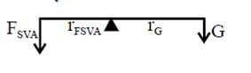
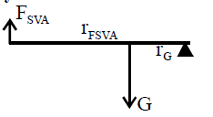
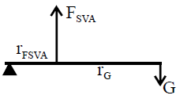
Druhy pák v lidském těle
Páka jednozvratná x dvojzvratná
Páka prvního druhu – páka rovnováhy
Páka druhého druhu – páka síly
Páka třetího druhu – páka rychlosti

Slide 28
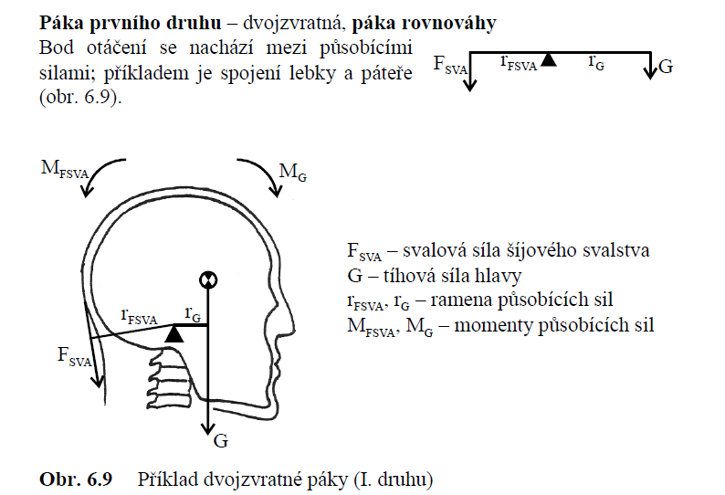

Slide 29
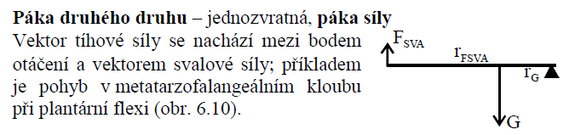
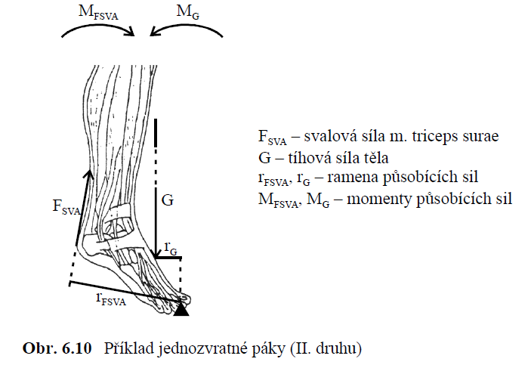

Slide 30

